Slide 1

[
]
EL NEGOCIO UNFRANCHISE®
Copyright © 2018 Market America Worldwide

Slide 2


POR QUÉ USTED
INGRESOS EXTRA
REDUCCIÓN DE DEUDAS
LIBERTAD DE TIEMPO
JUBILACIÓN ANTICIPADA
SEGURIDAD

Slide 3

POR QUÉ
Market America Global.Shop.com
UNA EMPRESA CON 25 AÑOS DE SOLVENCIA ECONÓMICA*
UN SISTEMA COMPROBADO CON FORMACIÓN Y APOYO EN TODO EL MUNDO
LA POSIBILIDAD DE CONVERTIR GASTOS EN GANANCIAS
EN POCAS PALABRAS... TIENE SENTIDO
*Market America Worldwide fue fundada en 1992

Slide 4



PosiciónESE para el Éxito
SEA DUEÑO DE SU PROPIO NEGOCIO
COMPRAS ONLINE Y POR DISPOSITIVOS MÓVILES
PROGRAMA SHOPPING ANNUITY

Slide 5



EMPRESA GLOBAL DE REPRESENTACIÓN E INTERMEDIACIÓN
COMERCIAL DE PRODUCTOS A TRAVÉS DE INTERNET, ESPECIALIZADA EN EL MARKETING UNO A UNO
Ganadora del premio Torch. Confiabilidad
• Rendimiento • Integridad
Better Business Bureau del Centro de Carolina del Norte
GREENSBORO, CAROLINA DEL NORTE.

Slide 6
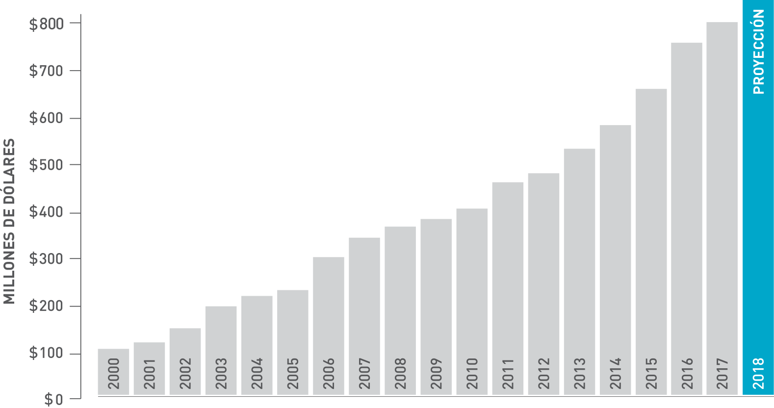
VENTAS
MUNDIALES
ESTIMADO DE VENTAS AL POR MENOR ACUMULADAS†:
$8,178,020,156
+
=
TOTAL ESTIMADO DE GANANCIAS
AL POR MENOR*:
$2,141,265,692
TOTAL DE COMISIONES
DEVENGADAS:
$2,105,172,163
TOTAL DE GANANCIAS DE LOS PROPIETARIOS DE UNFRANCHISE®**:
$4,246,437,855
**AL 31 DE DICIEMBRE DE 2017 (DESDE LA FORMACIÓN DE LA EMPRESA) *ESTIMADO DE GANANCIAS POR VENTAS AL POR MENOR BASADO EN EL PRECIO SUGERIDO DE VENTA
†ESTIMADO DE VENTAS AL POR MENOR ACUMULADAS BASADO EN EL PRECIO SUGERIDO DE VENT

Slide 7

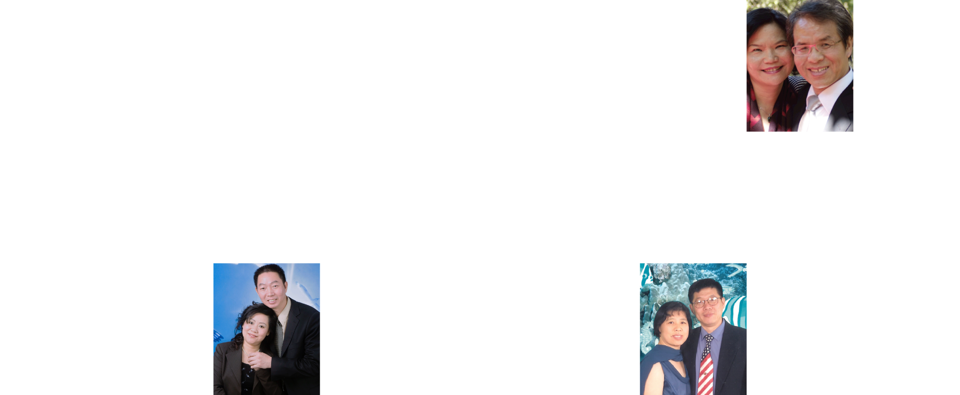



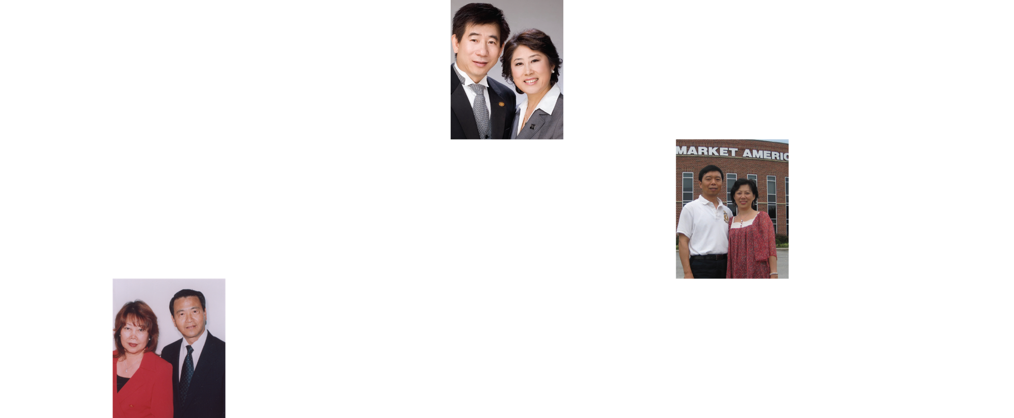


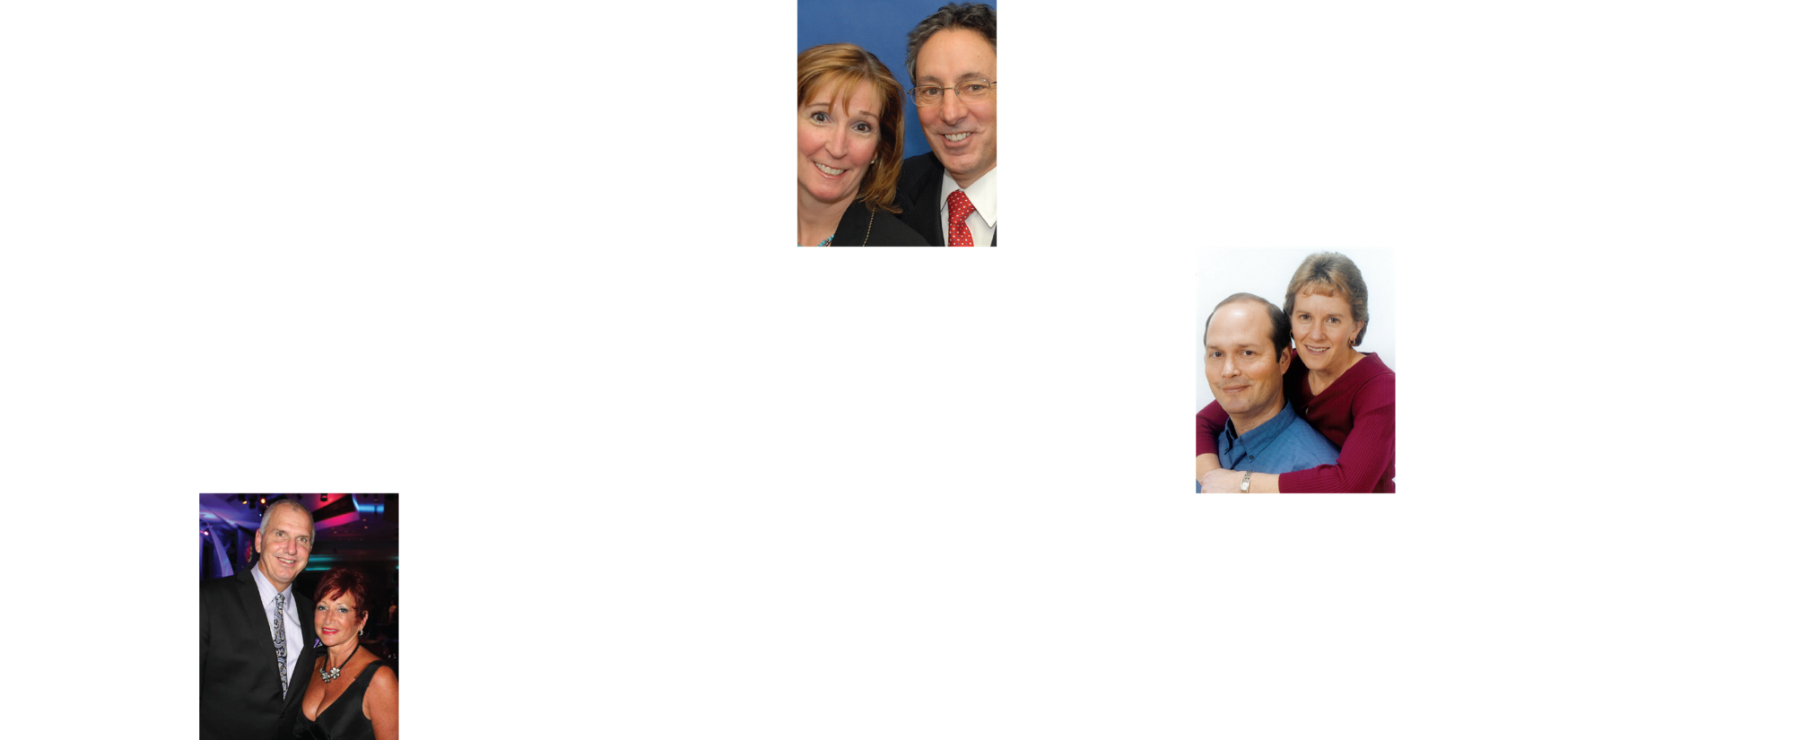
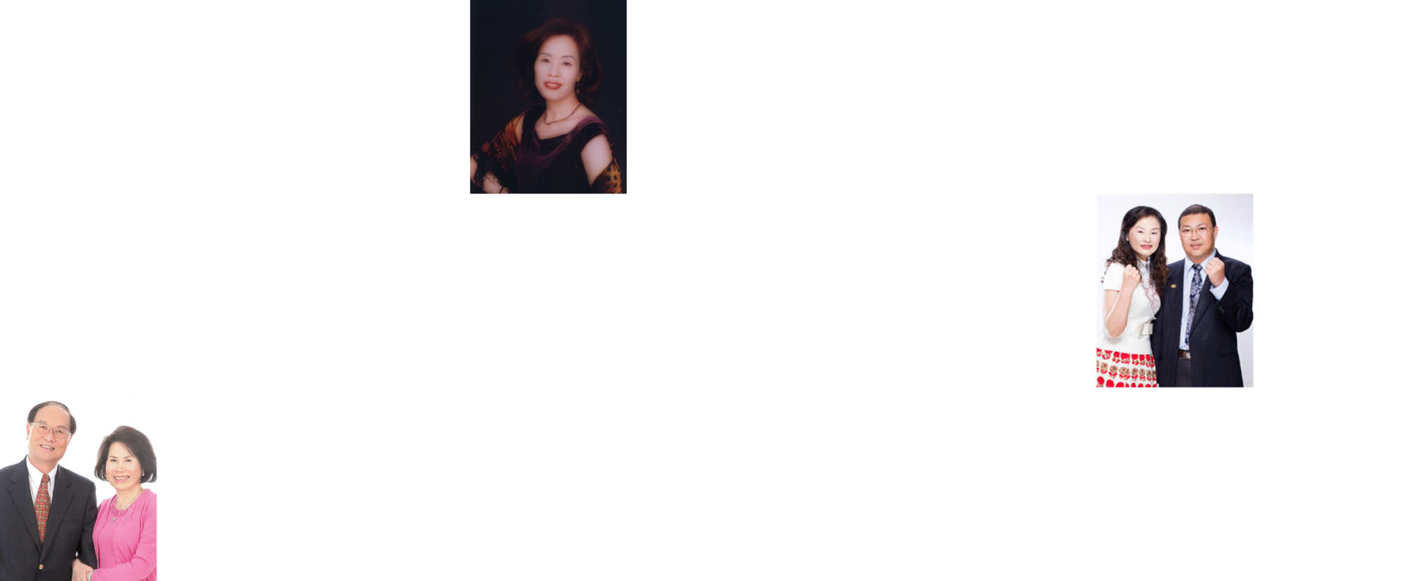
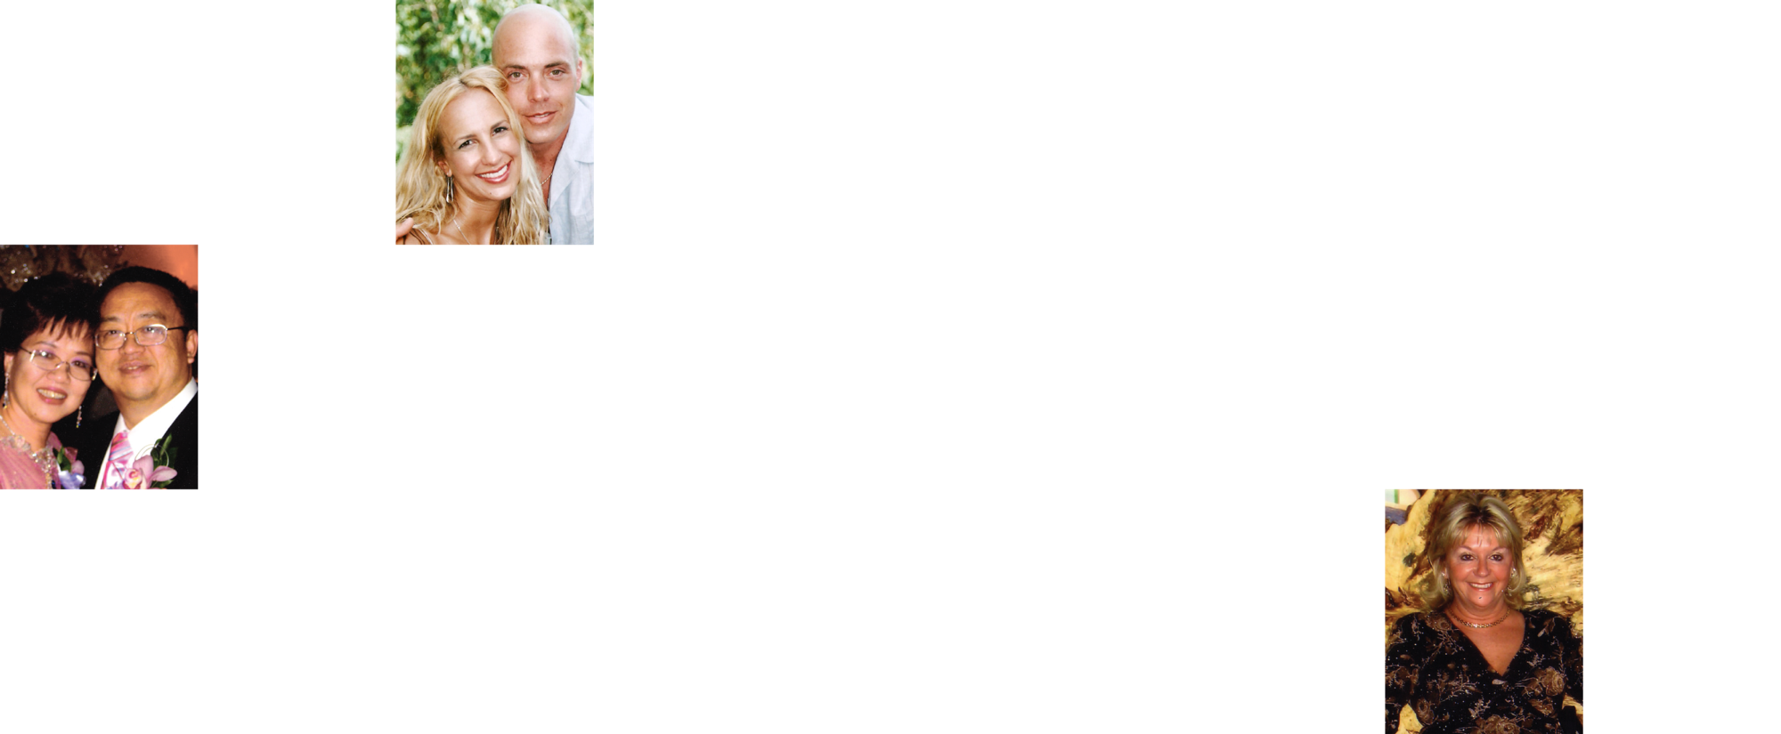
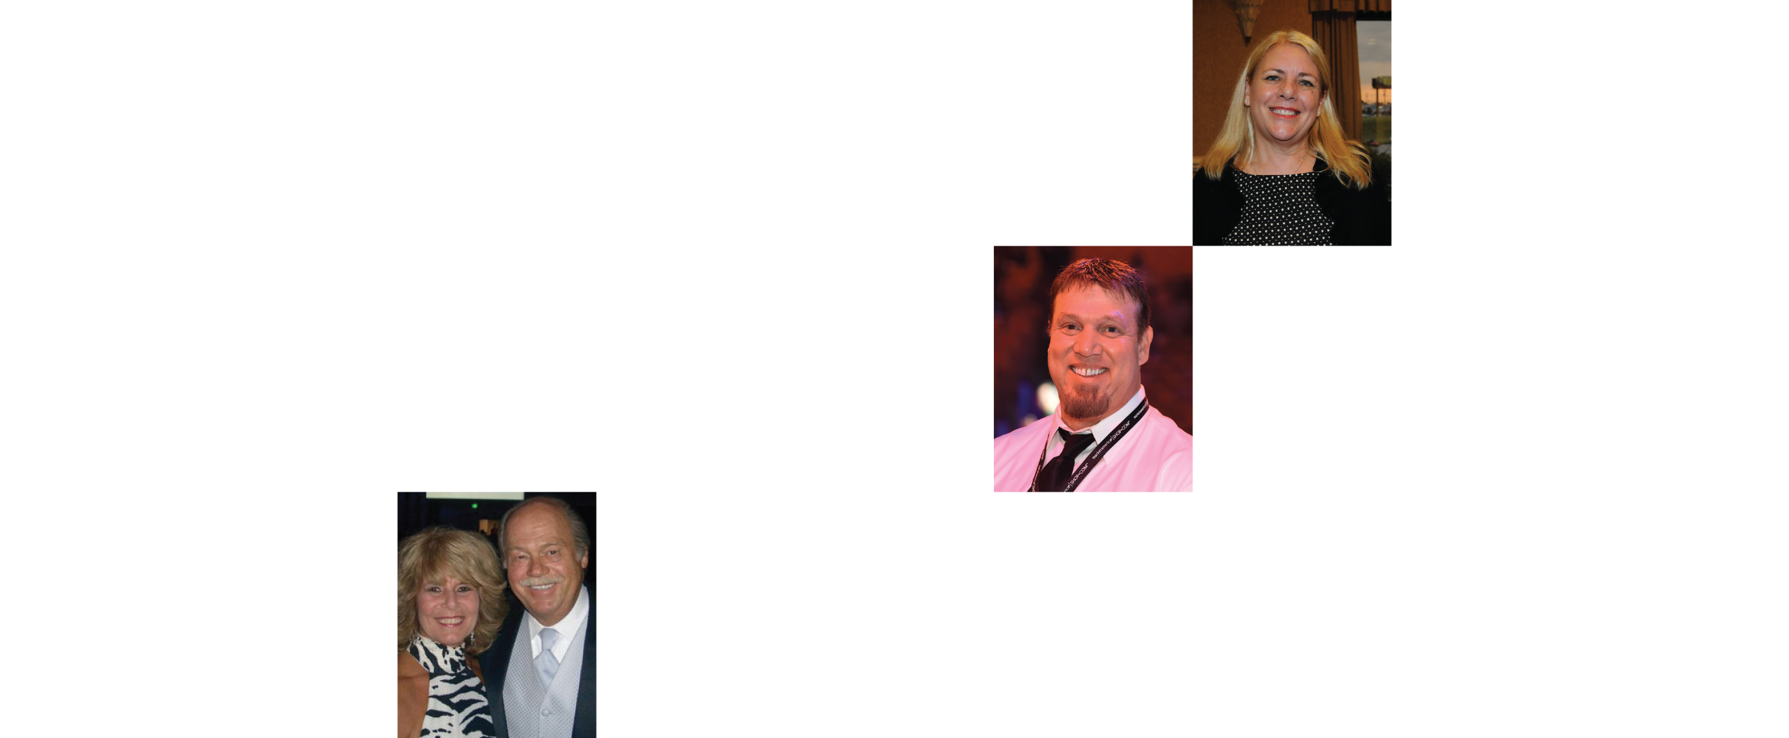

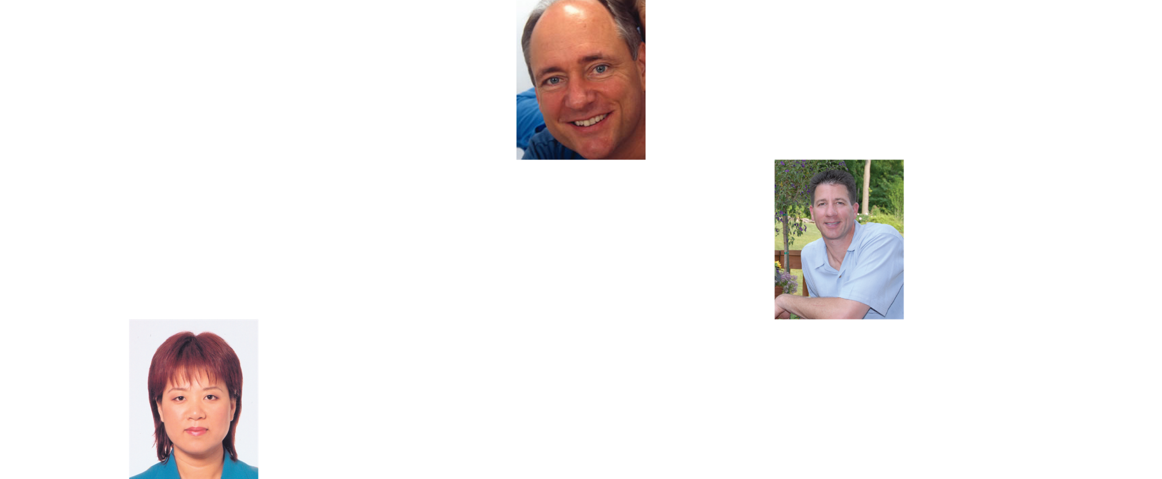





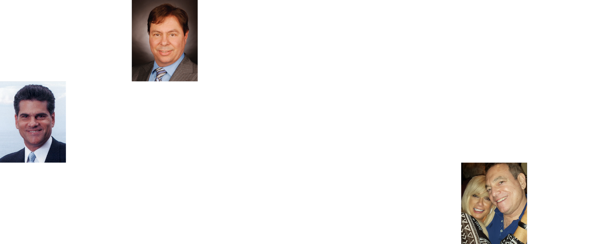

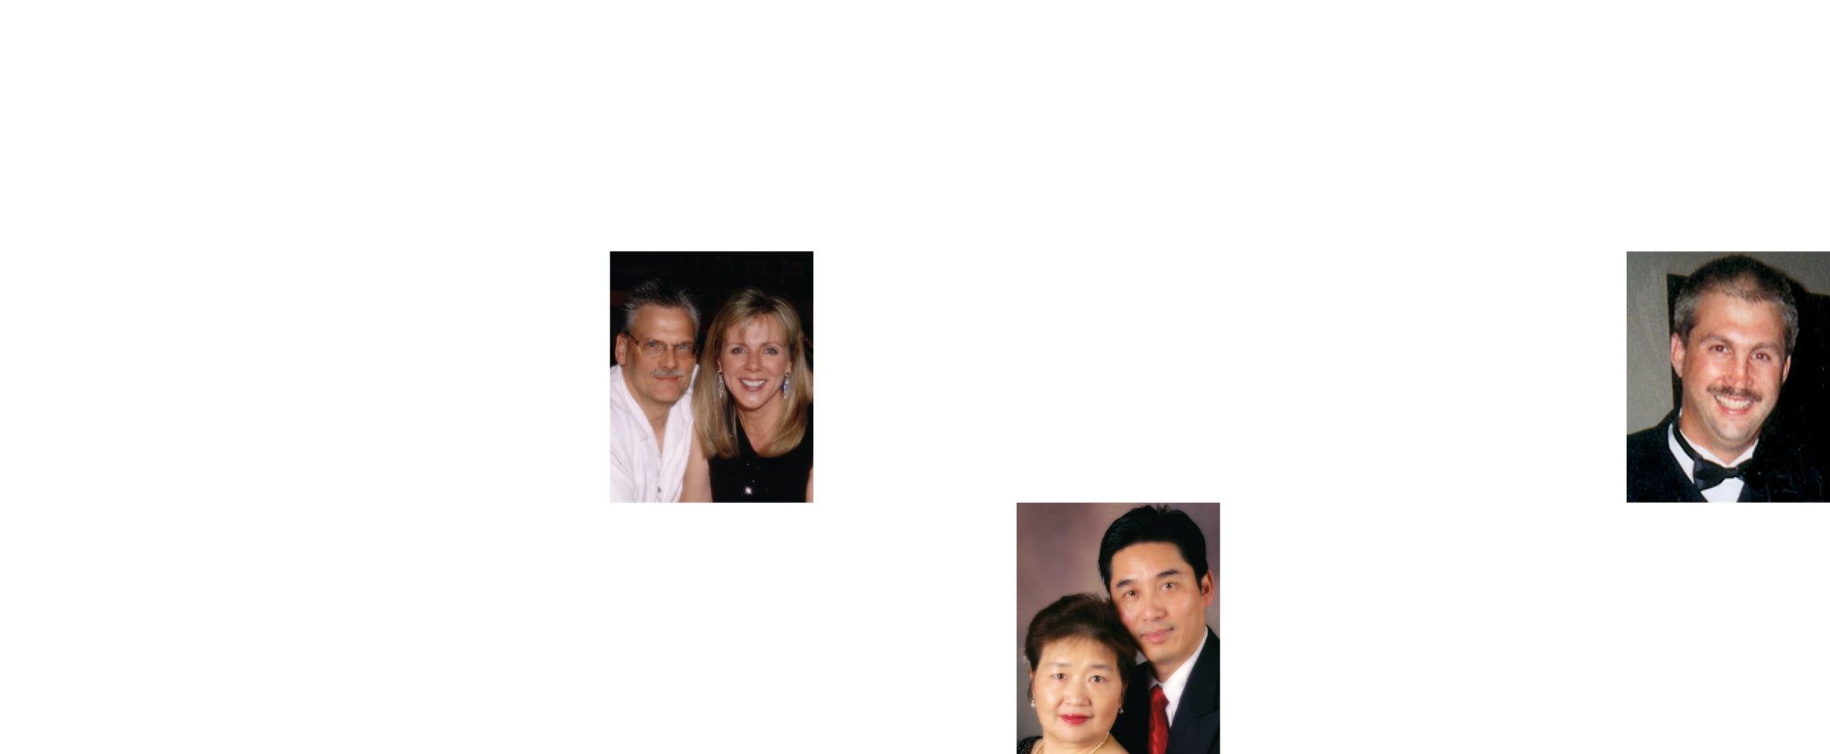

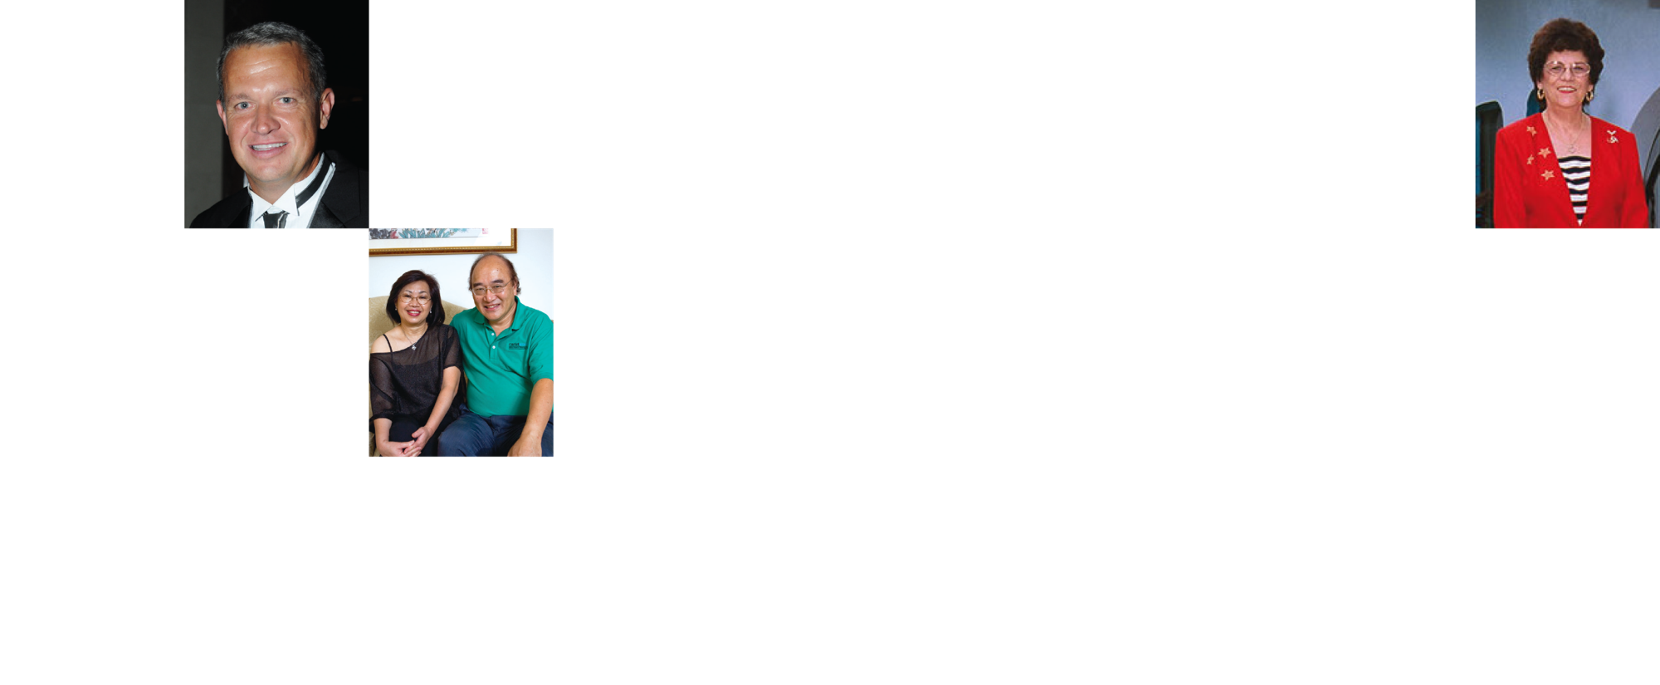





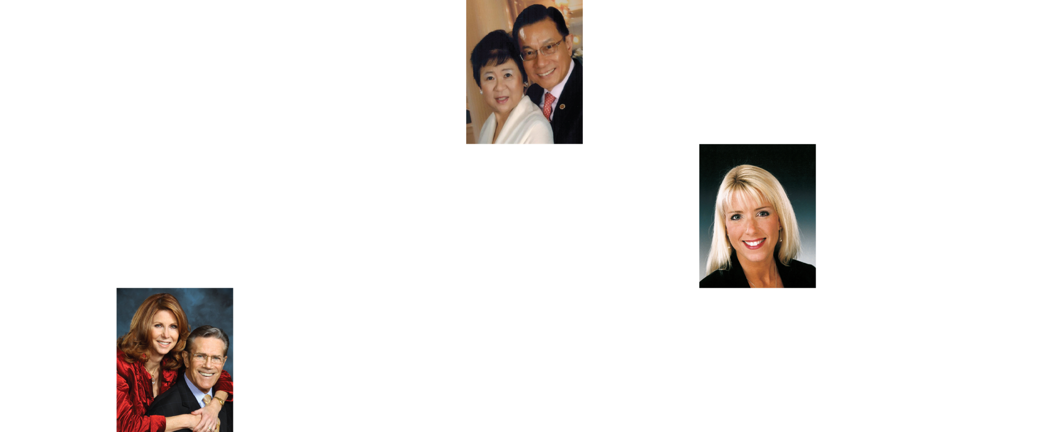
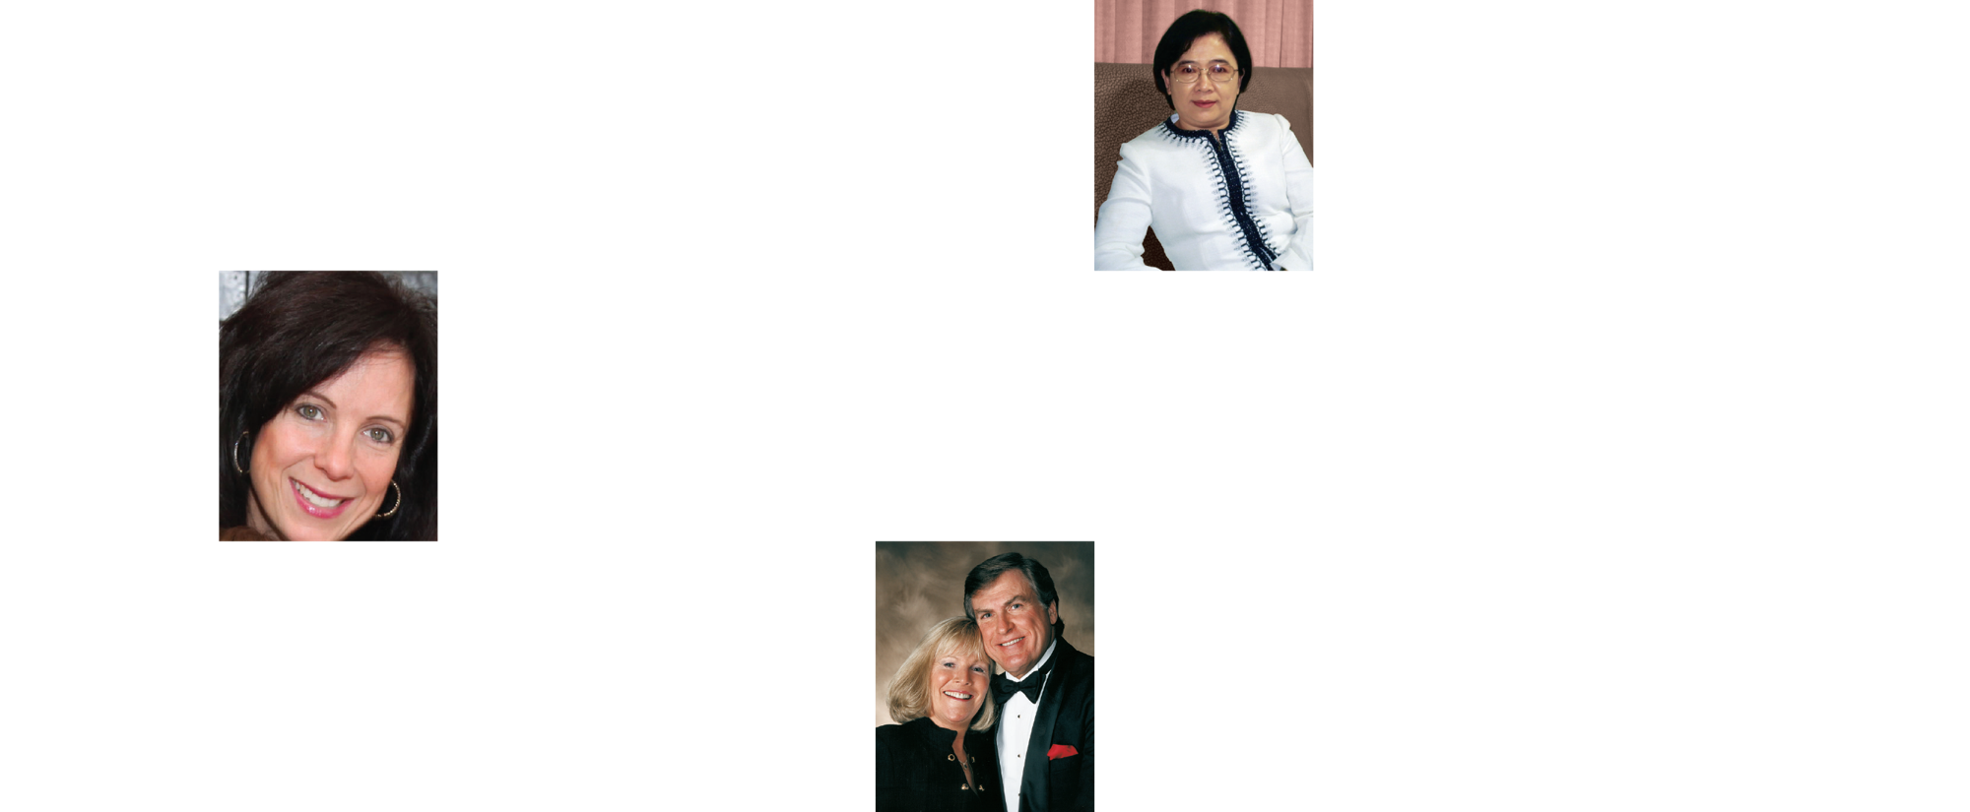





GANARON MÁS DE UN MILLÓN DE DÓLARES EN COMISIONES
MARKET AMERICA | SHOP.COM ESTÁ MODIFICANDO LA FORMA EN QUE LA GENTE HACE SUS COMPRAS Y CAMBIANDO EL PARADIGMA ECONÓMICO PARA QUE TODO MUNDO PUEDA OBTENER SU INDEPENDENCIA EN EL ASPECTO DE LAS FINANZAS CREANDO SU PROPIA ECONOMÍA

Slide 8
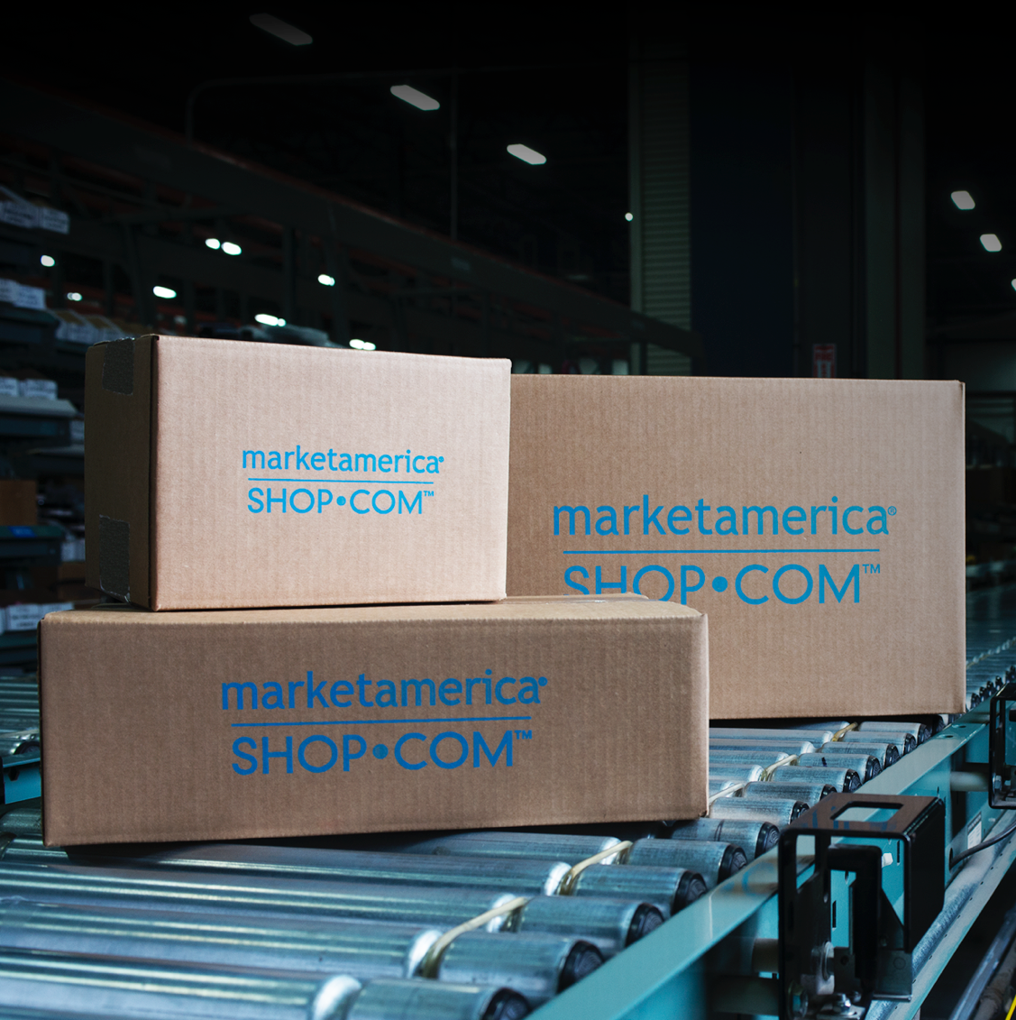
UNA EMPRESA DE REPRESENTACIÓN E INTERMEDIACIÓN COMERCIAL DE PRODUCTOS
CIENTOS DE PRODUCTOS Y SERVICIOS EXCLUSIVOS
NO DEPENDE ÚNICAMENTE DE LA VENTA DE NINGÚN PRODUCTO O SERVICIO EN PARTICULAR
BRINDA ACCESO A MERCADOS DE MILES DE MILLONES DE DÓLARES
IDENTIFICA LOS PRODUCTOS DE MAYOR DEMANDA EN EL MERCADO
ELIMINA LOS GASTOS DE FABRICACIÓN

Slide 9


Slide 10


Slide 11


Slide 12


Slide 13


Slide 14


Slide 15


Slide 16


Slide 17
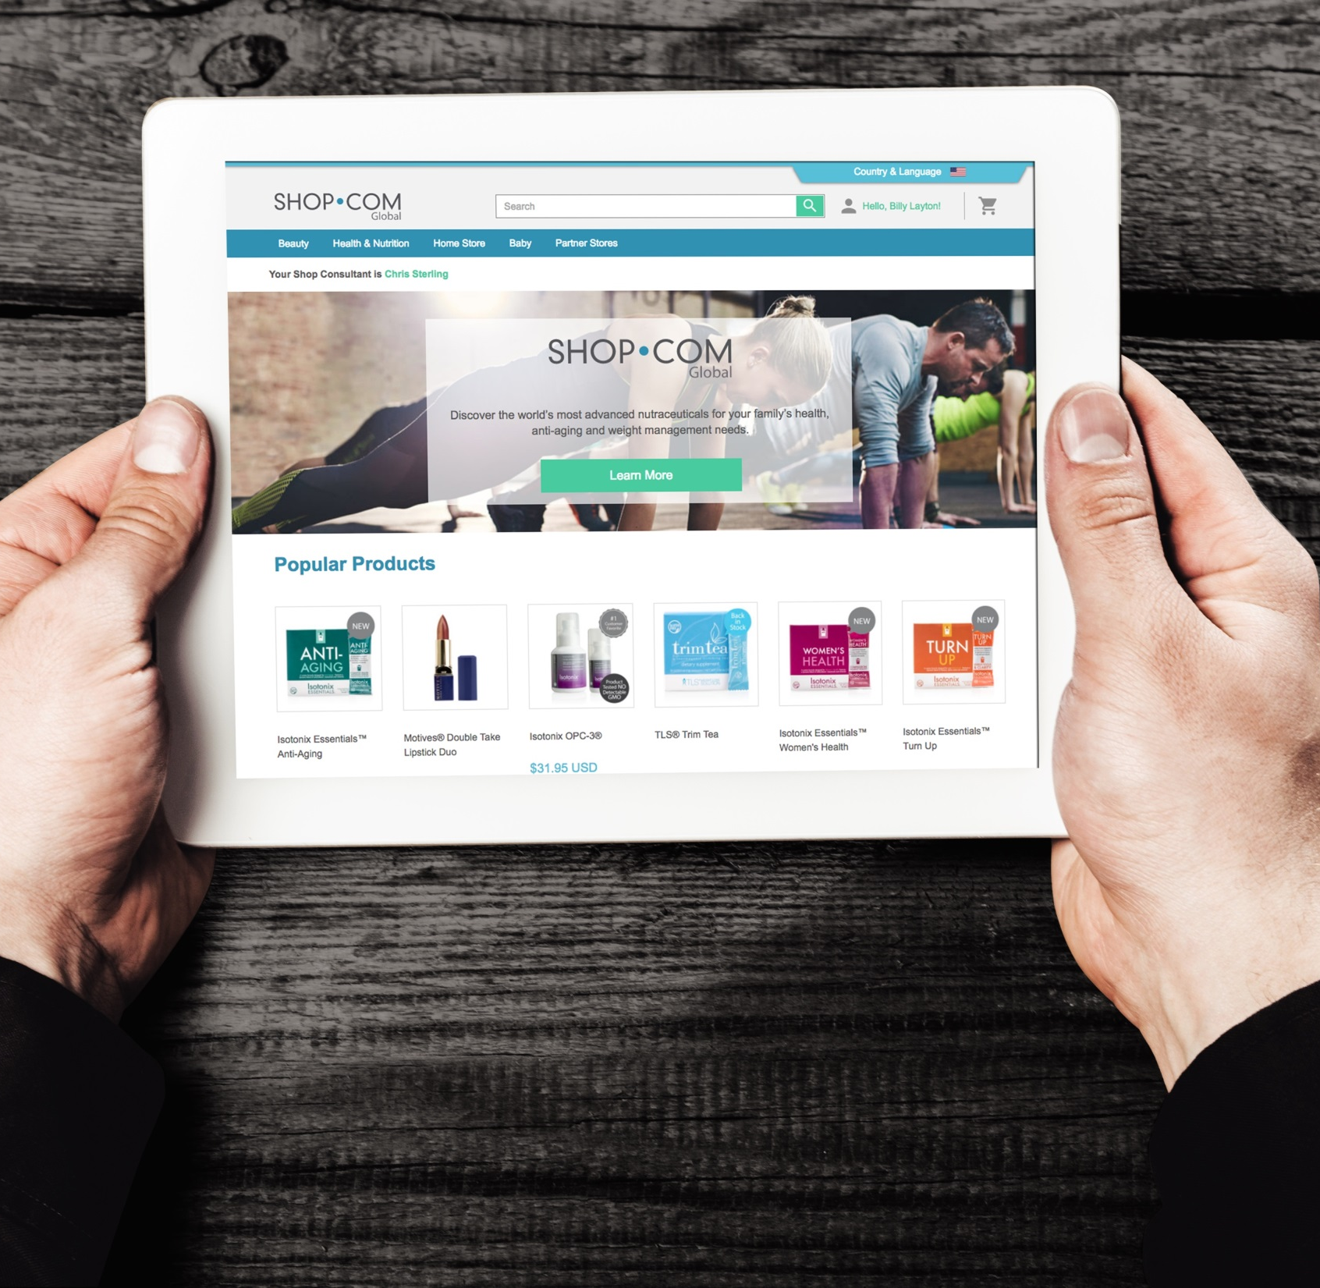


UNA EMPRESA DE MARKETING POR INTERNET
PUESTO
65
PRODUCTOS EXCLUSIVOS
NO COSTO PARA REGISTRARSE COMO CLIENTE PREFERENCIAL
E-MAIL MARKETING COMPONENTES
SERVICIO A CLIENTES EN MÁS DE 175+ PAISES
EN DIFERENTES IDIOMAS

Slide 18
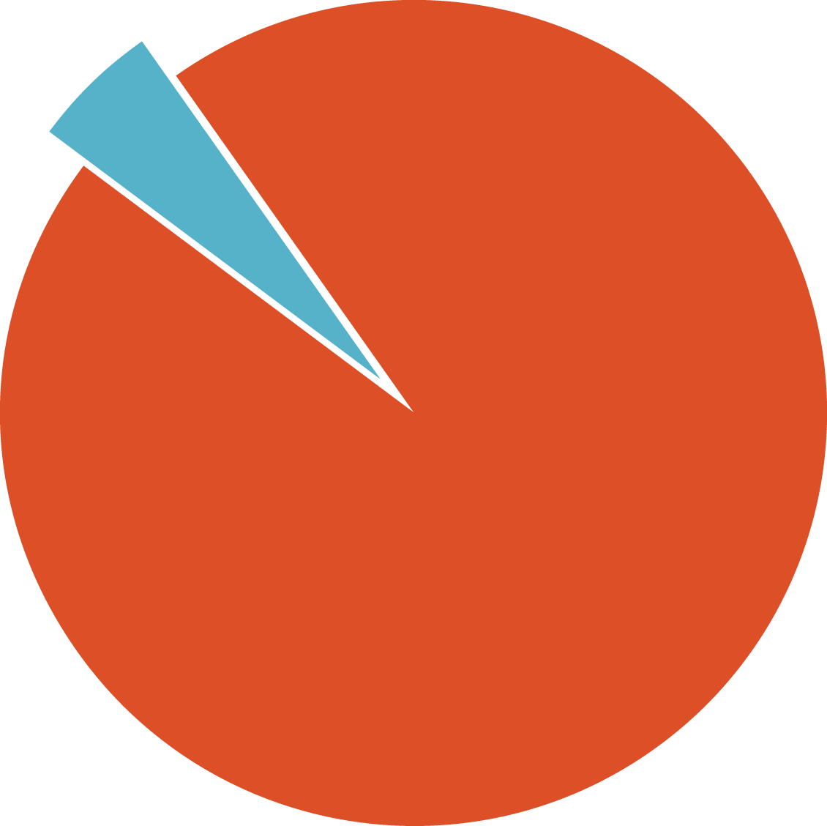
EL PLAN TRADICIONAL DE 45 AÑOS
EL 95% DE LA GENTE PASA 45 AÑOS DE SU VIDA CONSTRUYENDO EL ÉXITO DEL OTRO 5%
SIGUEN UN PLAN QUE GARANTIZA EL ÉXITO ECONÓMICO DE OTROS, NO EL DE ELLOS MISMOS
5%
95%
ECONÓMICAMENTE SOLVENTE
SUFRE APUROS ECONÓMICOS

Slide 19

¿Y SI HUBIERA UNA ALTERNATIVA?

Slide 20
[
]
UN PLAN DE 2 A 3 AÑOS PARA CONSTRUIR UNA BASE
PARA SU FUTURO FINANCIERO

Slide 21












ESTRUCTURA VERTICAL
ESTRUCTURA HORIZONTAL
PROMUEVE EL TRABAJO EN EQUIPO
TODOS TRABAJAN EN ARMONÍA
TODOS RECIBEN EL 100% DEL CRÉDITO POR VENTAS Y VOLUMEN GENERADOS
EL POTENCIAL DE GANANCIAS NO SE DETERMINA POR LA POSICIÓN
BIENES RAÍCES, SEGUROS, VENTAS, NEGOCIOS TRADICIONALES
TODOS COMPITEN

Slide 22

SIMILITUDES CON UNA FRANQUICIA
SISTEMATIZACIÓN, ESTANDARIZACIÓN, UNIFORMIDAD
SISTEMAS DE ADMINISTRACIÓN AVANZADOS
HERRAMIENTAS PROFESIONALES DE MARKETING
SISTEMAS DE FORMACIÓN ESTANDARIZADOS
BRANDING Y MAYOR VISIBILIDAD

Slide 23

DIFERENCIAS CON UNA FRANQUICIA
SIN COSTES ASOCIADOS A UNA FRANQUICIA NI TRIBUTOS
MÍNIMOS GASTOS DE INICIO
POSIBLES VENTAJAS FISCALES
GASTOS MENSUALES MÍNIMOS
SIN RESTRICCIONES TERRITORIALES
SE EMPIEZA A TIEMPO PARCIAL CON HORARIOS FLEXIBLES
BAJO RIESGO

Slide 24
EL NEGOCIO UNFRANCHISE®
DOS FORMAS DE OBTENER GANANCIAS:
PROPORCIONE PRODUCTOS
OBTENGA INGRESOS RESIDUALES
DUPLIQUE SUS ESFUERZOS
DESARROLLE Y ADMINISTRE DOS EQUIPOS DE PROPIETARIOS DE UNFRANCHISE
GANE DE $300-$2100 SEMANALES POR CADA BDC*
BRINDE SERVICIO A 10-15 CLIENTES PREFERENCIALES
GANE UNA BONIFICACIÓN POR REFERENCIA
LOS NIVELES DE INGRESOS MENCIONADOS SON SOLO ILUSTRATIVOS. NO PRETENDEN REPRESENTAR LOS INGRESOS DE UN PROPIETARIO DE UNFRANCHISE MEDIO EN MARKET ESPAÑA NI QUE CUALQUIER PROPIETARIO DE UNFRANCHISE VAYA A OBTENER INGRESOS POR ESAS CANTIDADES.
NO SE DEJE ENGAÑAR POR PROMESAS DE GRANDES INGRESOS QUE SE PUEDEN OBTENER FÁCILMENTE. EL ÉXITO DE UN PROPIETARIO DE UNFRANCHISE EN MARKET ESPAÑA DEPENDERÁ DE LA CANTIDAD DE TRABAJO, TALENTO Y DEDICACIÓN QUE INVIERTA EN EL DESARROLLO DE SU NEGOCIO.

Slide 25
[
]
CINCO ETAPAS PARA FORMAR UN NEGOCIO UNFRANCHISE ®

Slide 26
ETAPA 1: SUSCRÍBASE
REPRESENTANTE DE VENTAS
SIN TARIFA DE SUSCRIPCIÓN
NO SHOP.COM GLOBAL
COMPRA A COSTO UNFRANCHISE Y OBTIENE BONIFICACIONES POR REFERENCIAS
NO PARTICIPA EN EL PLAN DE COMPENSACIÓN POR DESEMPEÑO ADMINISTRATIVO Y NO GANA COMISIONES
NO APROVECHA AL MÁXIMO EL MODELO DE NEGOCIO

Slide 27

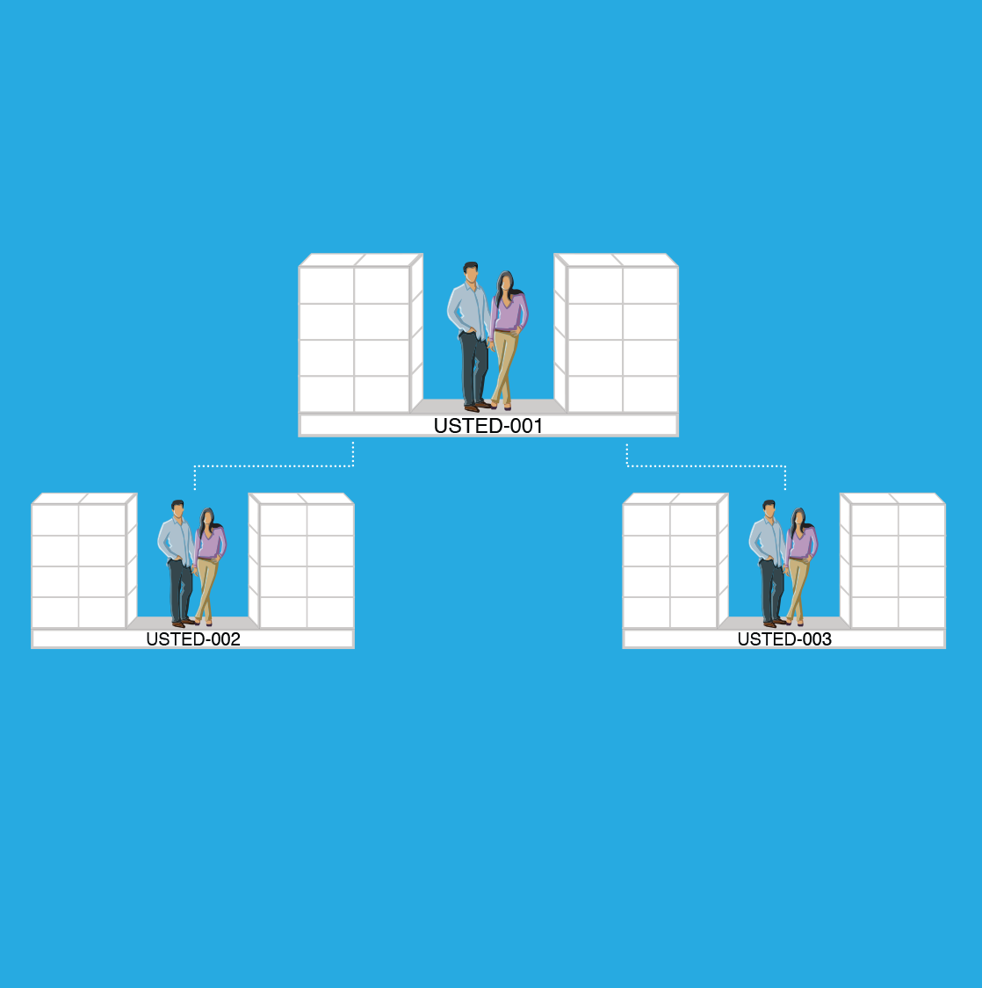
ETAPA 1: SUSCRÍBASE
PROPIETARIO DE UNFRANCHISE®
TARIFA DE SUSCRIPCIÓN: $129.95
SITIO SHOP.COM GLOBAL
COMPRA A COSTO UNFRANCHISE Y OBTIENE UNA BONIFICACIÓN POR REFERENCIA
PARTICIPA EN EL PLAN DE COMPENSACIÓN POR DESEMPEÑO ADMINISTRATIVO Y GANA COMISIONES
APROVECHA AL MÁXIMO EL MODELO DE NEGOCIO

Slide 28
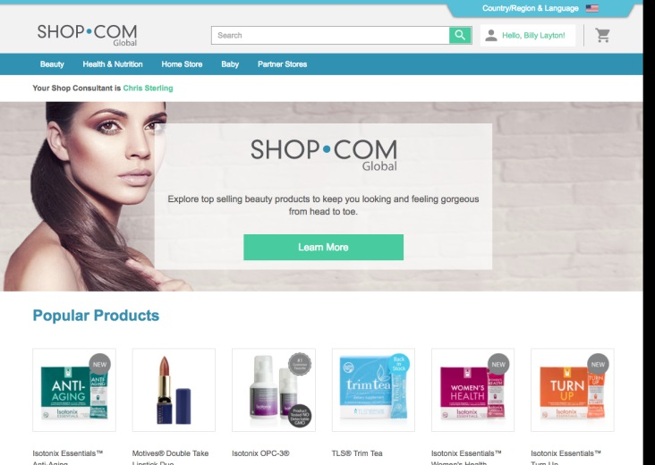
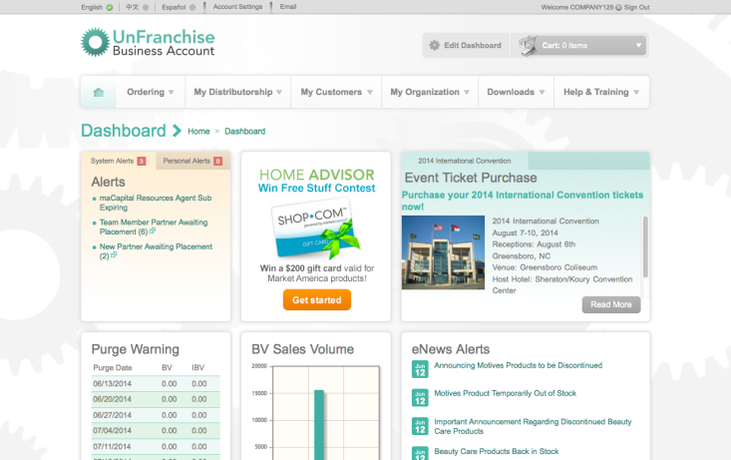
SU SUSCRIPCIÓN INCLUYE LO SIGUIENTE:
MANUAL DE CARRERA Y GUÍA DE INICIO
SERIE DE AUDIOS PARA FORMACIÓN
SISTEMA DE FORMACIÓN Y SEMINARIOS
PREPARACIÓN Y TUTORÍA CON
PROPIETARIOS DE UNFRANCHISE EXPERIMENTADOS
GLOBAL.SHOP.COM
EMP.UNFRANCHISE.COM

Slide 29
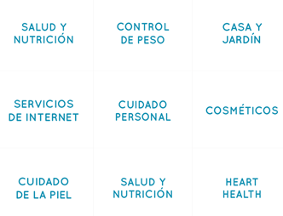

ETAPA 2: GENERAR VOLUMEN
BV: VOLUMEN DE NEGOCIO
EL BV ES LA UNIDAD DE VALOR

Slide 30
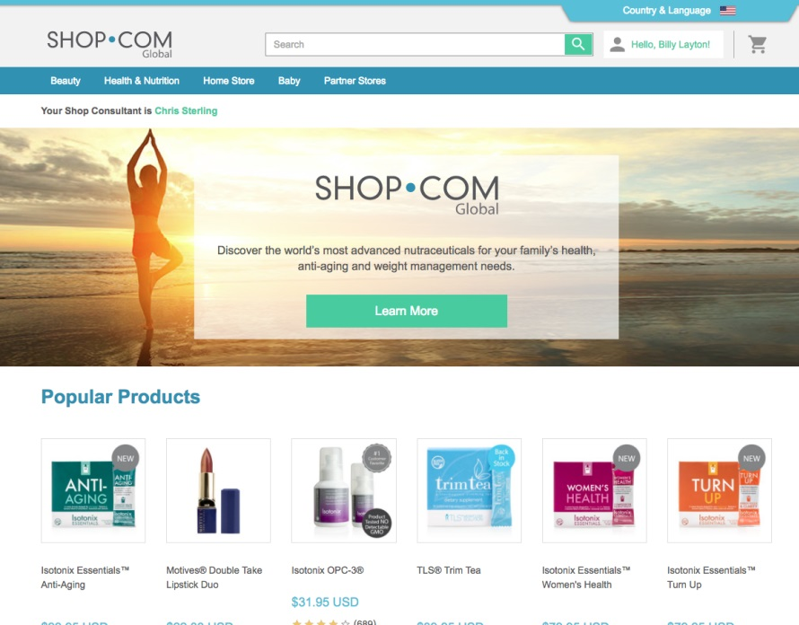

CÓMO GENERAR BV
SHOP.COM GLOBAL
USO Y COMPRAS PERSONALES
  SERVICIO A LOS CLIENTES
  PROGRAMAS DE ENVÍO AUTOMÁTICO
  MARKETING UNO A UNO
REDES SOCIALES

Slide 31
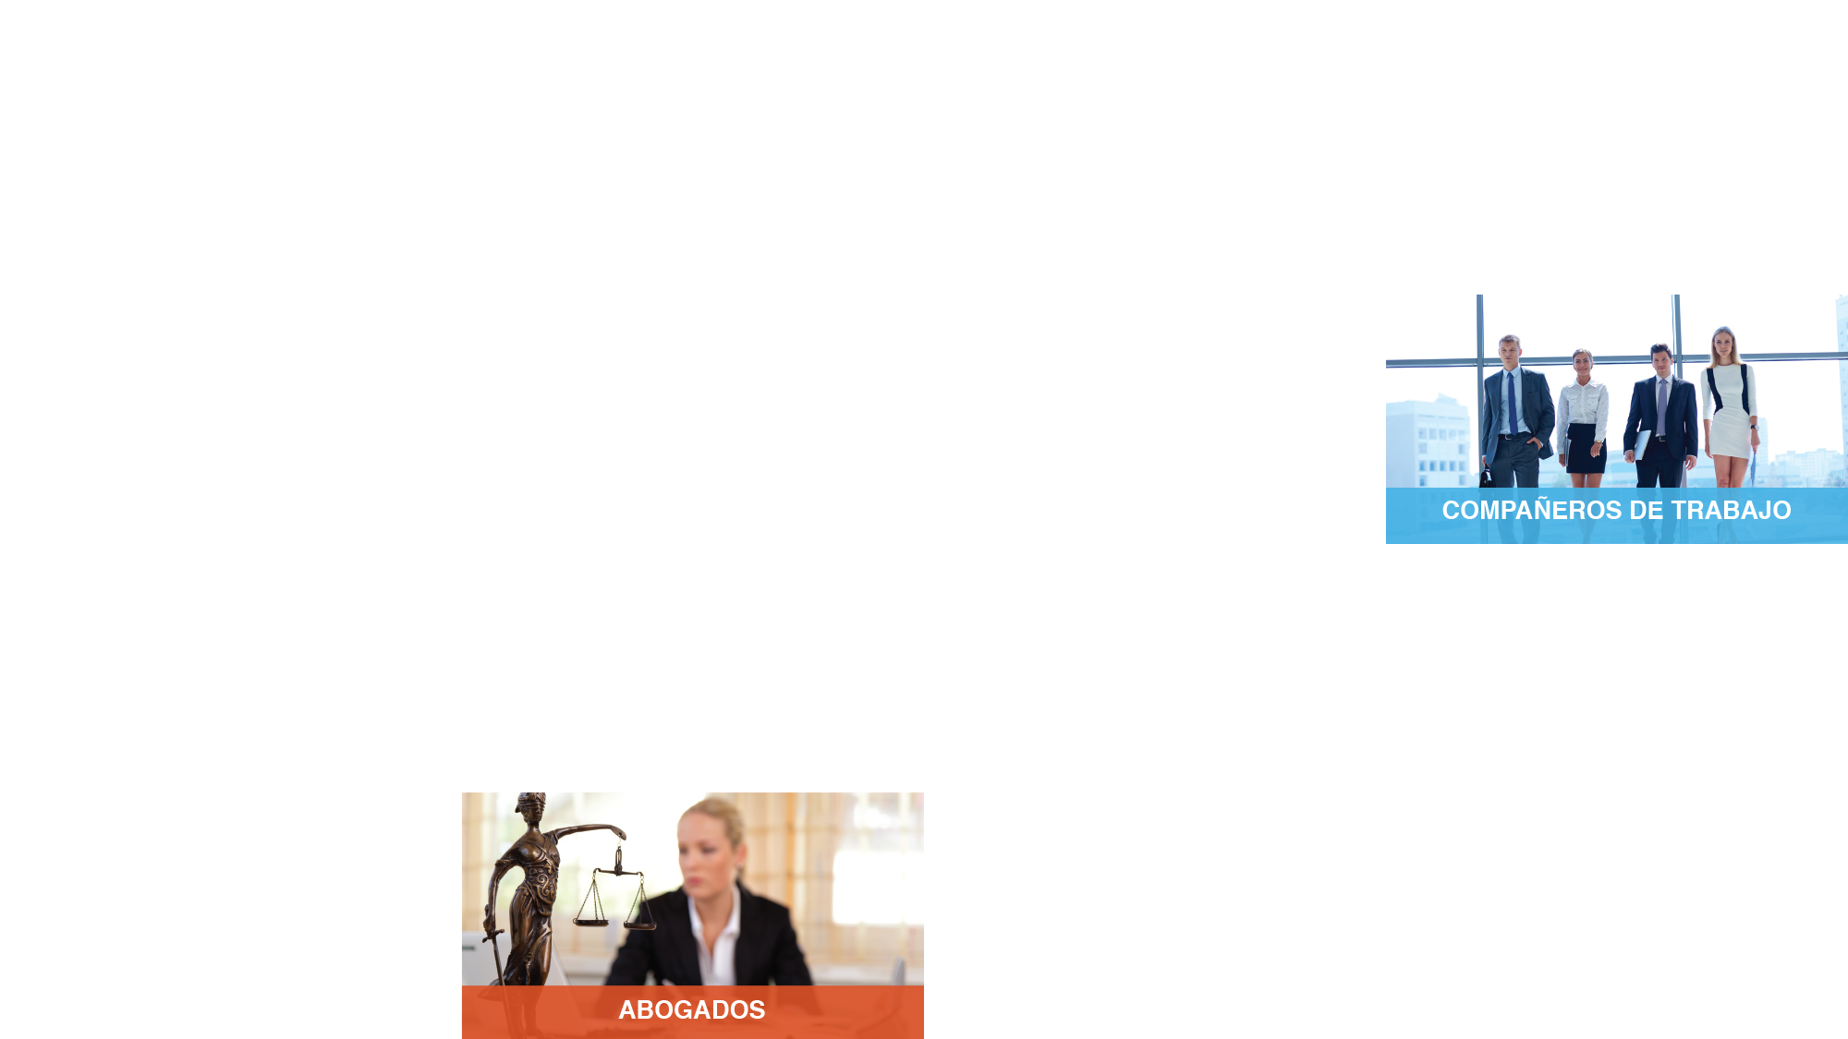





CÓMO DESARROLLAR UNA CARTERA DE CLIENTES

Slide 32
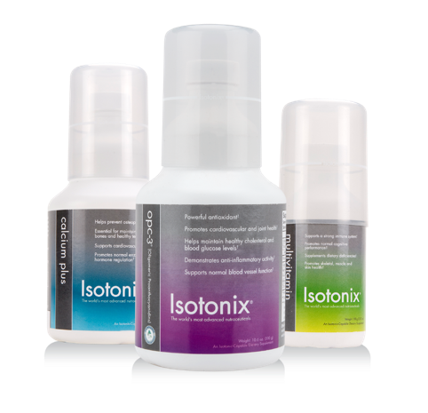

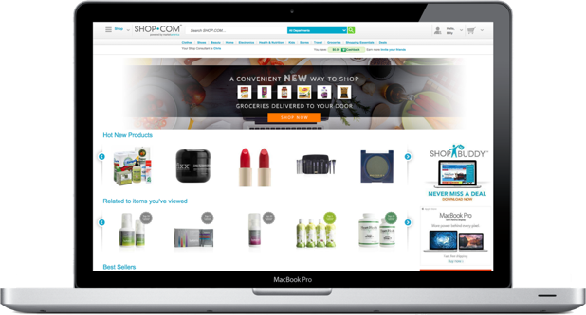
ACTIVIDADES OPERATIVAS CONTINUAS
ENVÍO AUTOMÁTICO UNFRANCHISE®
VENTAS AL POR MENOR
RENOVACIÓN ANUAL
  MENSUALMENTE, 50 BV, 10 IBV, UFMS (SISTEMA ADMINISTRATIVO UNFRANCHISE: $20
MINOREO: $200
AL TRIMESTRE
ANUALMENTE, RENUEVE SU SUSCRIPCIÓN AL NEGOCIO UNFRANCHISE: $99.95

Slide 33


ETAPA 3: CALIFIQUE
ACUMULE 200 BV PARA QUEDE CALIFICADO SU BDC, LO QUE ABRE SUS BANCOS DE BV E IBV IZQUIERDO Y DERECHO
UNA VEZ CALIFICADO (200 BV), SU BDC COMENZARÁ A ACUMULAR BV E IBV

Slide 34




ETAPA 4: ACTIVARSE
PARA PODER GANAR COMISIONES, CONVIÉRTASE EN EL SOCIO PERSONAL (PATROCINADOR) DE DOS PROPIETARIOS DE UNFRANCHISE® CALIFICADOS; COLOQUE UNO EN SU ORGANIZACIÓN IZQUIERDA Y EL OTRO EN LA DERECHA

Slide 35





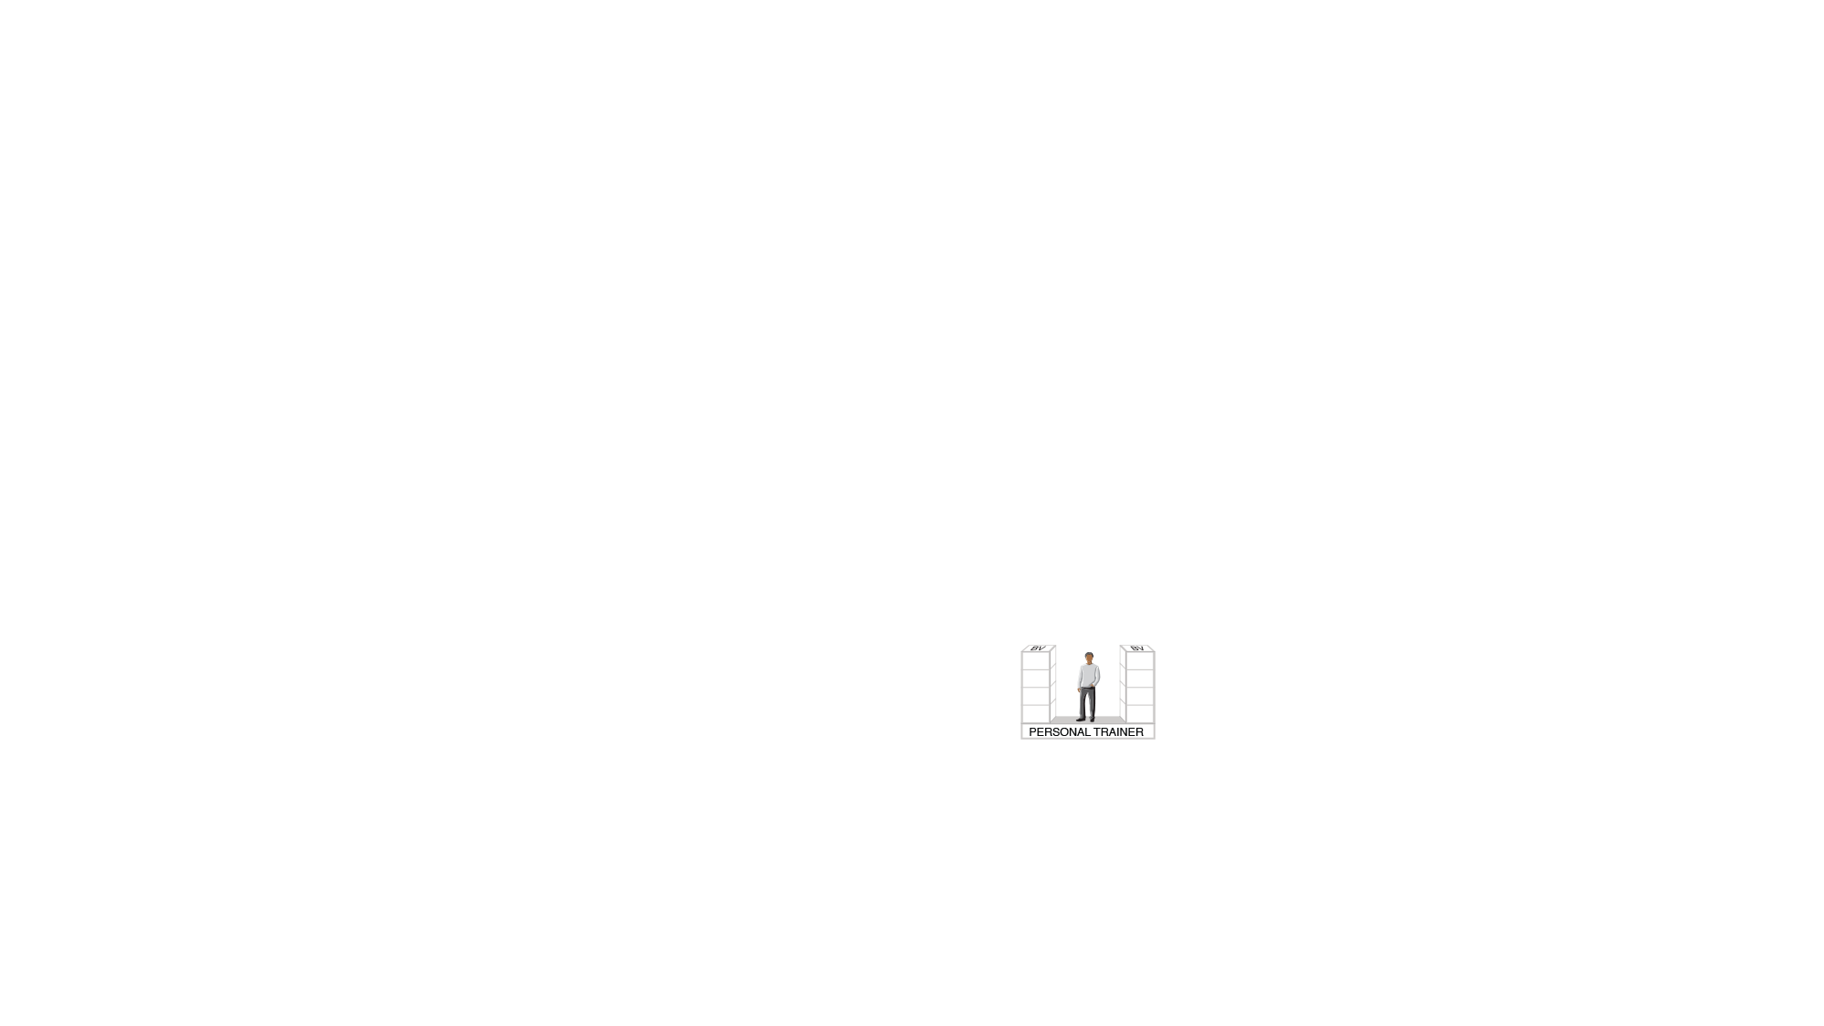
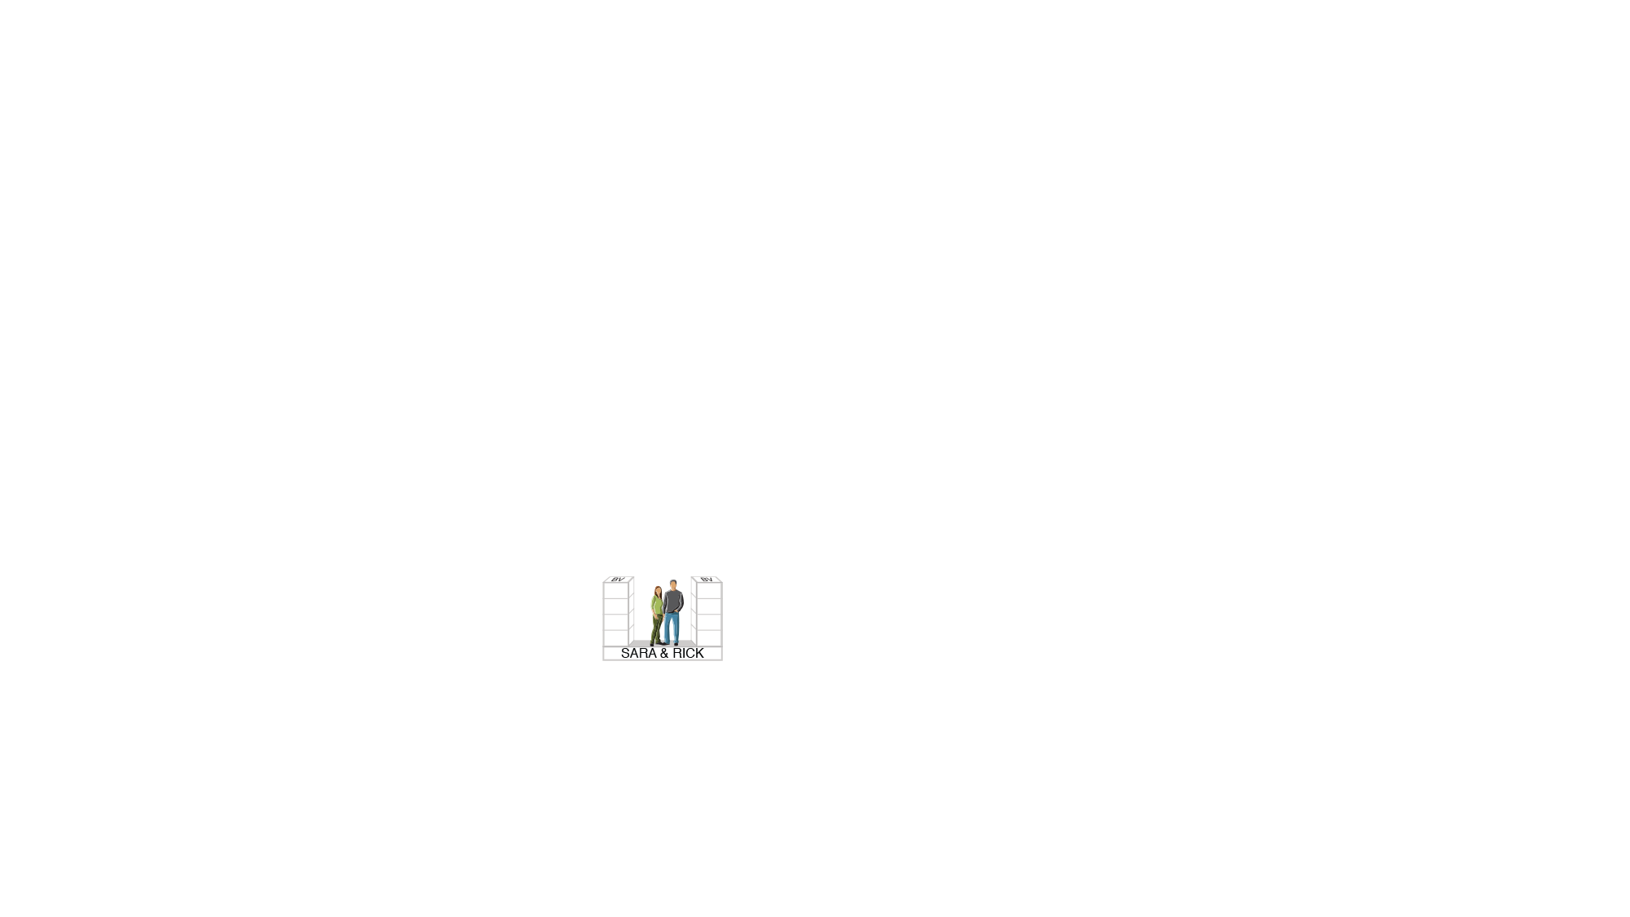
ETAPA 5: ENSEÑAR, ADMINISTRAR Y APOYAR A OTROS PROPIETARIOS DE UNFRANCHISE
1. SUSCRIBIRSE
2. GENERAR VOLUMEN
3. CALIFIRCARSE
4. ACTIVARSE
EL COLOR GRIS INDICA PROPIETARIOS DE UNFRANCHISE® PATROCINADOS PERSONALMENTE

Slide 36








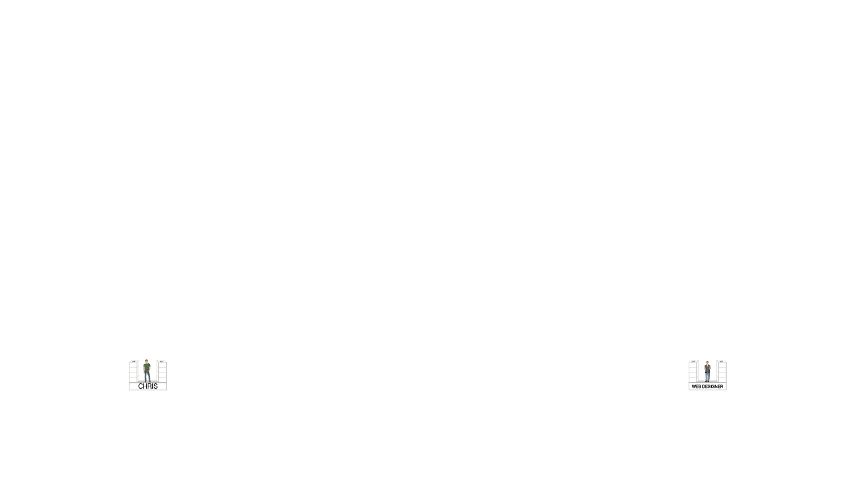











PEOPLE LEAD TO PEOPLE
LA GENTE LLEVA A MÁS GENTE
EL COLOR GRIS INDICA UN PROPIETARIO DE UNFRANCHISE® PATROCINADO PERSONALMENTE

Slide 37
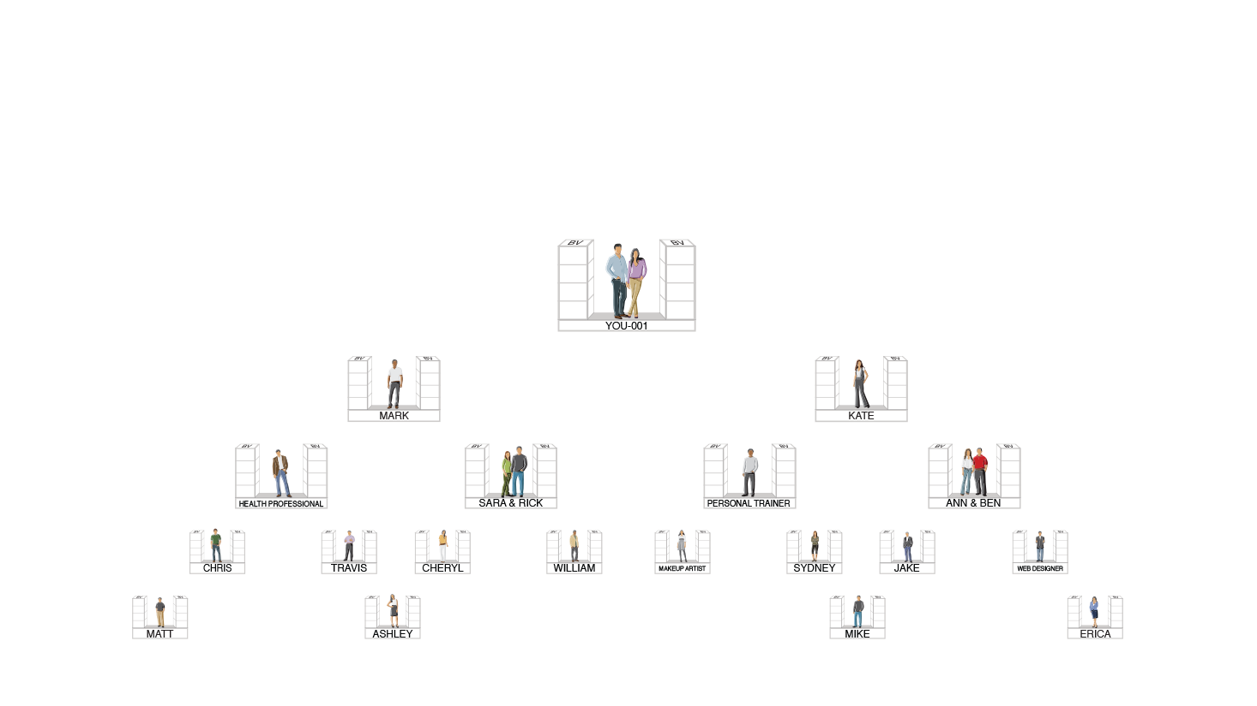


NUESTRO SISTEMA DE SEGUIMIENTO BUSCA TODOS LOS DÍAS SIN FIN
EL SISTEMA BUSCA LAS COMPRAS Y VENTAS PROPIAS, LAS DE SUS CLIENTES Y LAS DE SU EQUIPO. USTED RECIBE EL 100% DEL CRÉDITO POR EL VOLUMEN GENERADO EN SU ORGANIZACIÓN

Slide 38
DISCLAIMER
LOS NIVELES DE INGRESOS MENCIONADOS EN ESTA PRESENTACIÓN SON SOLO ILUSTRATIVOS. NO SE PRETENDE QUE REPRESENTEN LOS INGRESOS DE UN PROPIETARIO DE UNFRANCHISE® PROMEDIO DE MARKET AMERICA NI QUE CUALQUIER PROPIETARIO DE UNFRANCHISE® DADO OBTENDRÁ INGRESOS POR ESAS CANTIDADES.
EL ÉXITO DE UN PROPIETARIO DE UNFRANCHISE® DE MARKET AMERICA DEPENDERÁ DE LA CANTIDAD DE TRABAJO, TALENTO Y DEDICACIÓN QUE INVIERTA EN EL DESARROLLO DE SU NEGOCIO DE MARKET AMERICA.
LOS PRODUCTOS DE MA SOLO PODRÁN VENDERSE AL POR MENOR EN PAÍSES EN LOS QUE SE HAYAN OBTENIDO LOS PERMISOS O REGISTROS NECESARIOS PARA SU VENTA TALES COMO AUSTRALIA, CANADÁ, HONG KONG, MÉXICO, REINO UNIDO, ESTADOS UNIDOS, MALASIA, SINGAPUR Y TAIWÁN. A ESCALA MUNDIAL, TODOS LOS CONSUMIDORES PUEDEN REALIZAR PEDIDOS EN GLOBAL.SHOP.COM. LOS CONSUMIDORES QUE NO RESIDAN EN NINGUNO DE LOS PAÍSES MENCIONADOS ANTERIORMENTE PUEDEN ADQUIRIR PRODUCTOS DE MA ÚNICAMENTE PARA CONSUMO PERSONAL. EN TAL CASO, LOS CONSUMIDORES SERÁN RESPONSABLES DE TODO TRÁMITE RELACIONADO CON LA IMPORTACIÓN LEGAL EN SUS PAÍSES DE PRODUCTOS DE MA PARA CONSUMO PERSONAL.

Slide 39

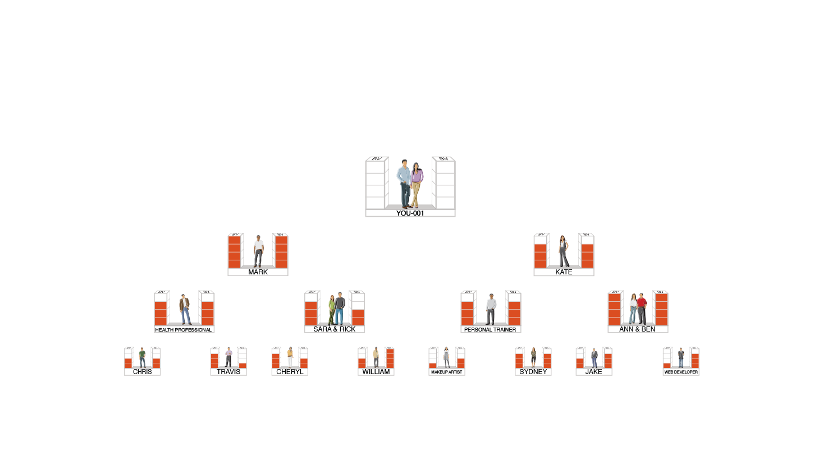



CÓMO SE GANAN LAS COMISIONES
EL SISTEMA BUSCA BV DIARIAMENTE Y LAS COMISIONES SE CALCULAN SEMANALMENTE
5000 / 5000 = $600
3600 / 3600 = $300
2400 / 2400 = $300
1200 / 1200 = $300
$1,500
5000
5000
3600
3600
2400
2400
1200
1200
POSIBLES $1,500 POR SEMANA

Slide 40
A MEDIDA QUE SU ORGANIZACIÓN SE EXPANDE
LA FRECUENCIA DE LAS COMISIONES AUMENTA HASTA LLEGAR A SER SEMANALES
5000 / 5000 = $600
3600 / 3600 = $300
2400 / 2400 = $300
1200 / 1200 = $300
$1,500
5000
5000
3600
3600
2400
2400
1200
1200
TOTAL POSBILES $1,500 POR SEMANA POR BDC

Slide 41
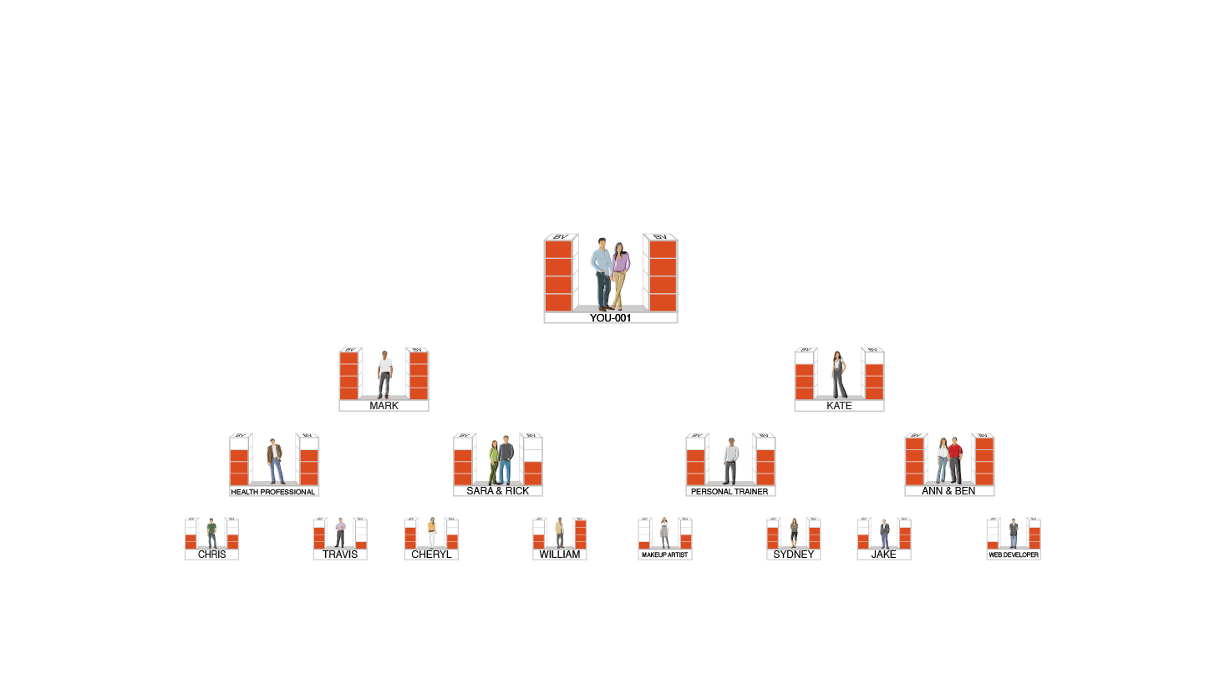
CÓMO SE GANAN LAS BONIFICACIONES GERENCIALES
CADA VEZ QUE COMPLETA EL CICLO DE COMISIONES EN LA MISMA SEMANA EN QUE LO HACEN UN BDC DE SU ORGANIZACIÓN DE VENTAS DE LA IZQUIERDA Y UNO DE LA DERECHA, RECIBE UNA BONIFICACIÓN GERENCIAL DE $600
5000 BV
5000 BV
5000 BV
5000 BV
5000 BV
5000 BV
POSIBLES $2,100 POR SEMANA POR BDC

Slide 42
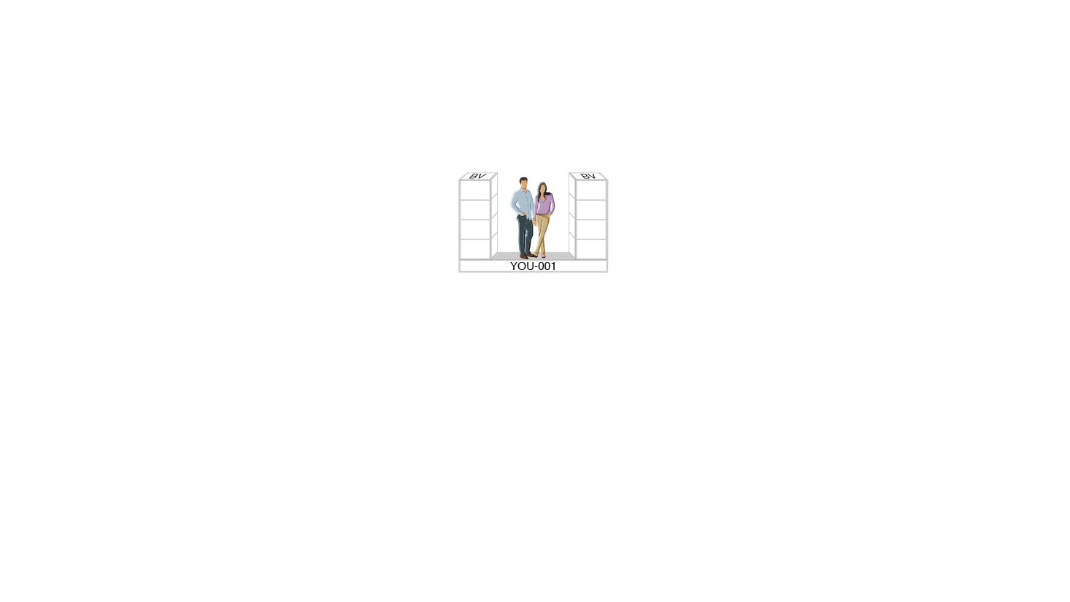


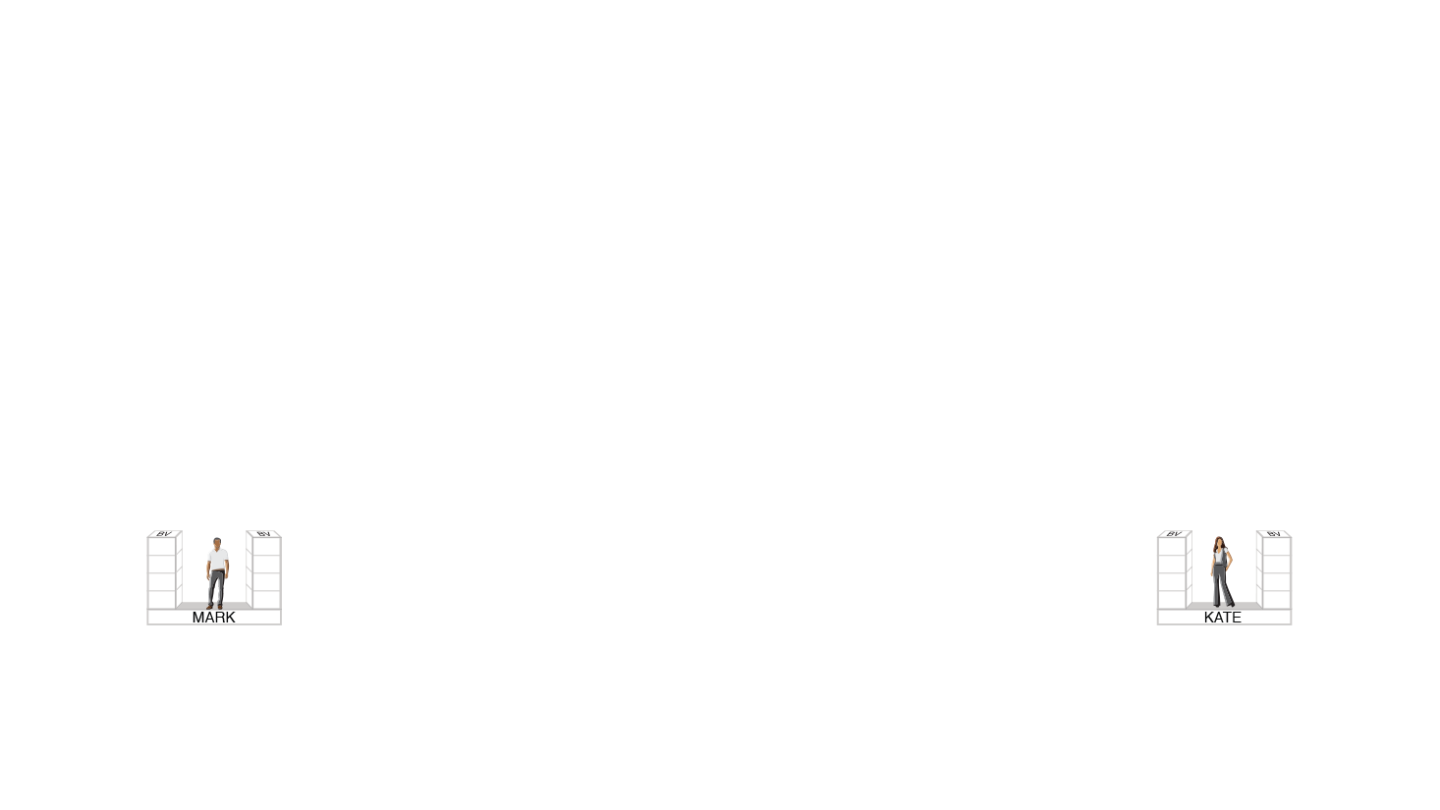


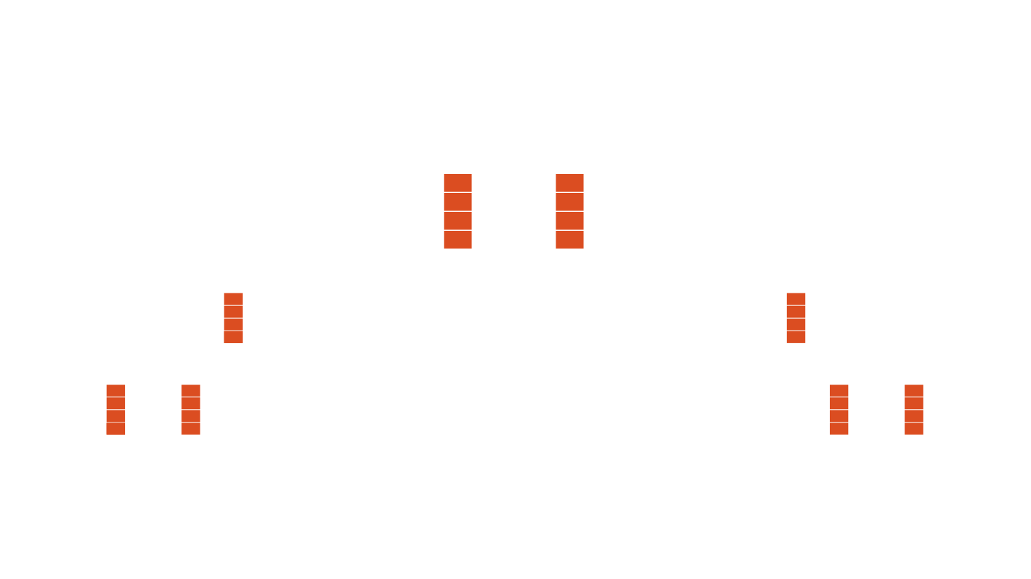


OBTENGA MÁS INGRESOS
CADA PROPIETARIO DE UNFRANCHISE® COMIENZA CON TRES CENTROS DE DESARROLLO DE NEGOCIO
CADA CENTRO DE DESARROLLO DE NEGOCIO TIENE UN POTENCIAL DE GANANCIAS SEMANALES DE $2,100
TOTAL SEMANAL POSIBLE : $6,300

Slide 43
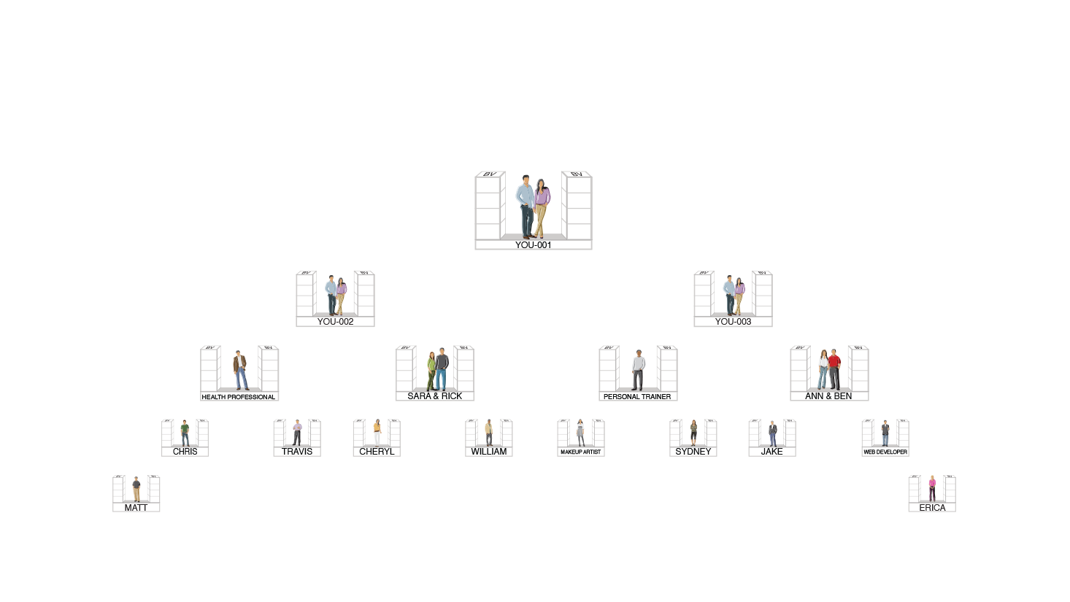




OBTENGA MÁS INGRESOS
TODO CENTRO DE DESARROLLO DE NEGOCIO ADICIONAL INCREMENTA LA POSIBILIDAD DE GANAR COMISIONES
5000 BV
5000 BV
200 BV
POSIBLES $2,100 POR SEMANA POR BDC

Slide 44

REPASO AL NEGOCIO UNFRANCHISE®
1
CONVIERTA GASTOS EN GANANCIAS CON EL PROGRAMA SHOPPING ANNUITY
2
BONIFICACIONES POR REFERENCIA INMEDIATAS EN VENTAS AL POR MENOR (GLOBAL.SHOP.COM)
3
ACUMULACIÓN DE VOLUMEN GRUPAL DE NEGOCIO MES A MES –LOS 365 DÍAS DEL AÑO
4
100% DEL CRÉDITO POR EL VOLUMEN GENERADO
5
COLOCACIÓN DE VOLUMEN Y DE MIEMBROS
6
POTENCIAL ILIMITADO DE INGRESOS CON BDC ADICIONALES

Slide 45

REGÍSTRESE COMO CLIENTE PREFERENCIAL
PROBAR NUESTRAS MARCAS EXCLUSIVAS
  HAGA UNA CITA DE SEGUIMIENTO
HAGA UNA CITA PARA PODER RESPONDER A SUS PREGUNTAS Y PARA EMPEZAR UN PERÍODO DE PRUEBA
ESTABLEZCA SU NEGOCIO
UNFRANCHISE®
CONVIERTA SUS GASTOS EN GANANCIAS CON EL PROGRAMA SHOPPING ANNUITY
¿CUÁL ES SU
PRÓXIMO PASO?

Slide 46
[
]
EL NEGOCIO UNFRANCHISE®
Copyright © 2018 Market America Worldwide

